Slide 1

CHÀO MỪNG QUÝ THẦY CÔ VỀ DỰ GIỜ THĂM LỚP 3A
BÀI 1: BỘ DUNG CỤ TÔ MÀU MỘT PHẦN ( Tiết 3)
Người dạy: Nguyễn Thị Hiệp

Slide 2
Khởi động

Slide 3
HOẠT ĐỘNG TRẢI NGHIỆM (STEM)
Bài 1: BỘ DỤNG CỤ TÔ MÀU MỘT PHẦN ( Tiết 3)

Slide 4
Hãy nhắc lại nhiệm vụ về nhà của tiết học trước.

Slide 5
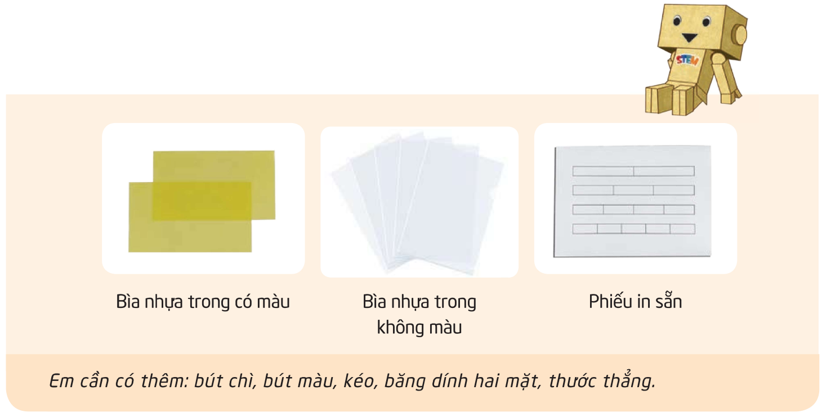
CHUẨN BỊ VẬT LIỆU VÀ DỤNG CỤ

Slide 6



Thử thách STEM
Hãy chế tạo bộ dụng cụ “tô màu” một phần với các yêu cầu:
(1) Có thể “ tô màu” để biểu thị
$\frac{1}{2};$ $\frac{1}{3}; \frac{1}{4}; \frac{1}{5}$
( 2) Có thể trở về như khi chưa tô màu.
( 3) Được làm bằng vật liệu đơn giản.
( 4) Chắc chắn, sử dụng được nhiều lần.

Slide 7
Các bước thực hiện:
Bộ dụng cụ tô màu một phần.

Slide 8

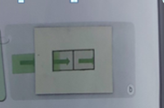
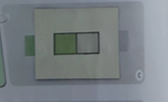
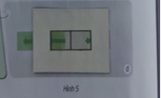
Dán hai miếng bìa nhựa với nhau tạo thành một băng nhựa.
Luồn băng nhựa vào hai khe trên tấm bìa giấy.
Kéo nhẹ đầu phải băng nhựa trượt về bên phải để “tô màu” một phần hai hình vẽ.
Kéo nhẹ đầu trái băng nhựa về bên trái để trở lại như ban đầu.

Slide 9


CHẾ TẠO SẢN PHẨM

Slide 10
TRÌNH BÀY SẢN PHẨM
Giới thiệu sản phẩm, cách dùng và công dụng.

Slide 11


BÌNH CHỌN
BÌNH CHỌN

Slide 12



CẢI TIẾN
SÁNG TẠO
CẢI TIẾN
SÁNG TẠO

Slide 13



Slide 14

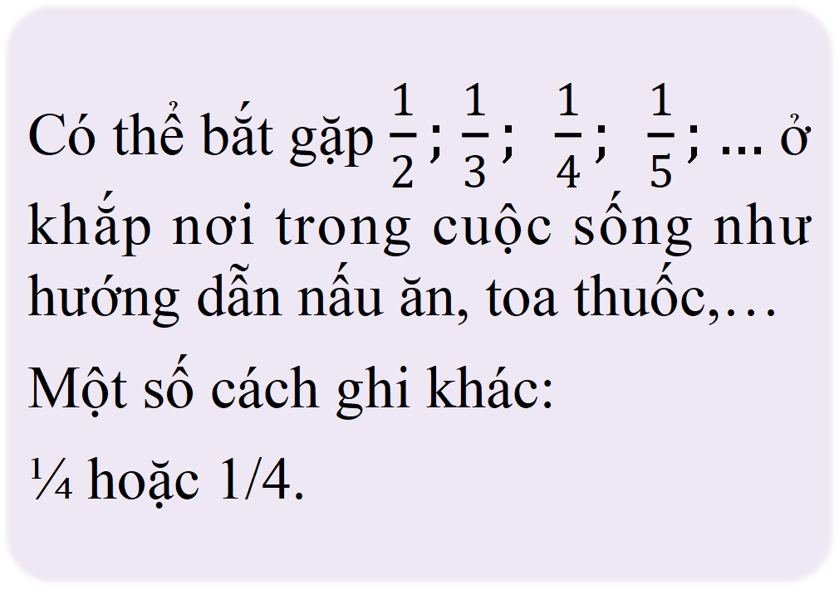
Có thể bắt gặp $\frac{1}{2};$ $\frac{1}{3}; \frac{1}{4}; \frac{1}{5};…$ ở khắp nơi trong cuộc sống như hướng dẫn nấu ăn, toa thuốc,…
Một số cách ghi khác:
¼ hoặc 1/4.

Slide 15
Vận dụng

Slide 16




Đã tô màu … hình tròn?
$\frac{1}{2}$

Slide 17

Đã tô màu … hình chữ nhật
$\frac{1}{3}$

Slide 18

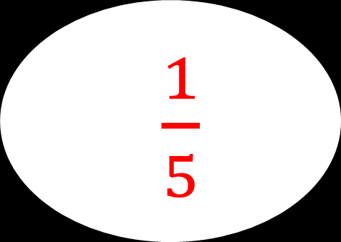

Đã tô màu … ngôi sao?
$\frac{1}{5}$

Slide 19



